Slide 1
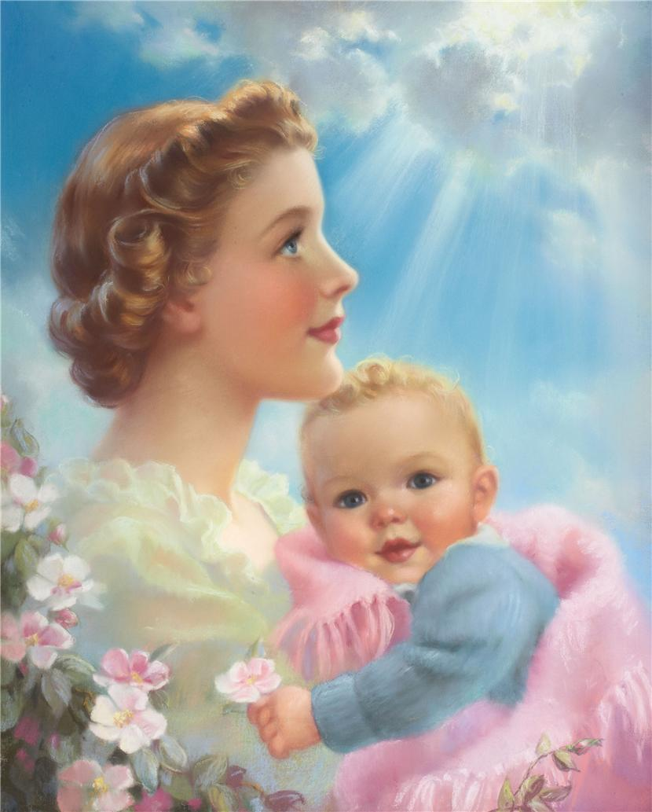
МАМА
первое слово,
главное слово
в каждой судьбе…

Slide 3
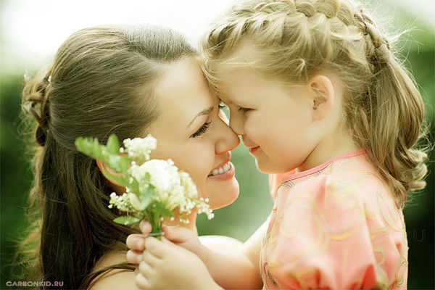

Slide 5
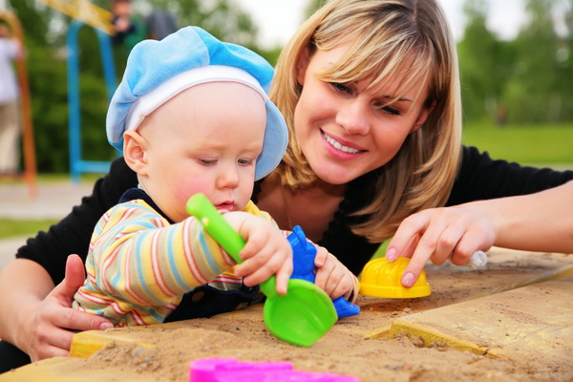
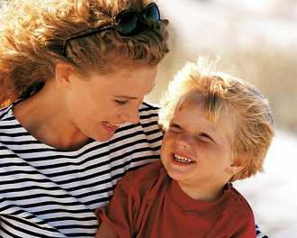

Slide 6
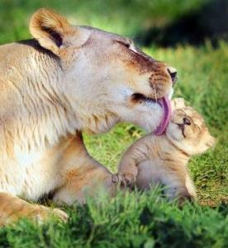
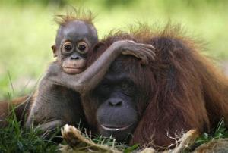
Маленьким ребятам И маленьким зверятам Очень мамочка нужна! Очень мамочка важна!

Slide 7
Дарите мамам объятия…

Slide 8
Мама – кошка обнимает своих котят.

Slide 9
Детёныш Амурского тигра со своей мамой.

Slide 10
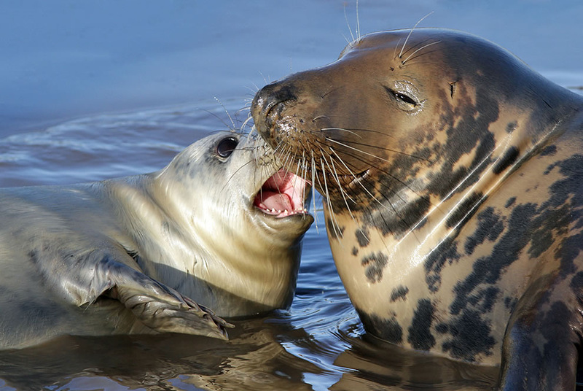
«Лучшее лекарство в мире – поцелуй мамы».

Slide 11
Мамы знают, что дети нуждаются в заботе целый день…

Slide 12
Малыш зебры дарит маме поцелуй.

Slide 13
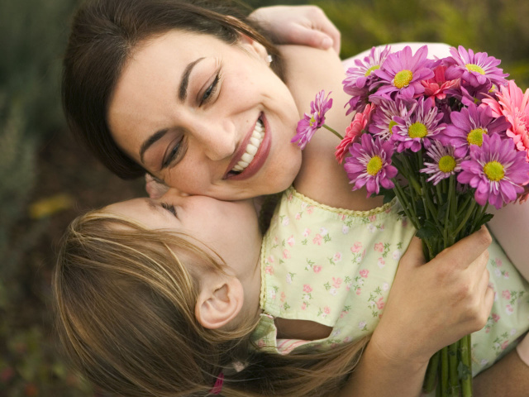
Я люблю тебя, мамочка!

